Slide 2
Jeugdjournaal kijken van de aanslag op de redactie van Charlie Hebdo in Parijs.
http://jeugdjournaal.nl/

Slide 3
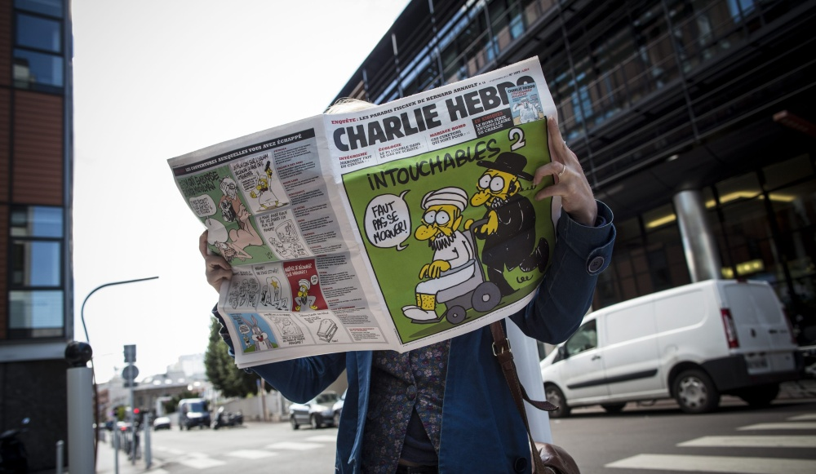

Slide 4
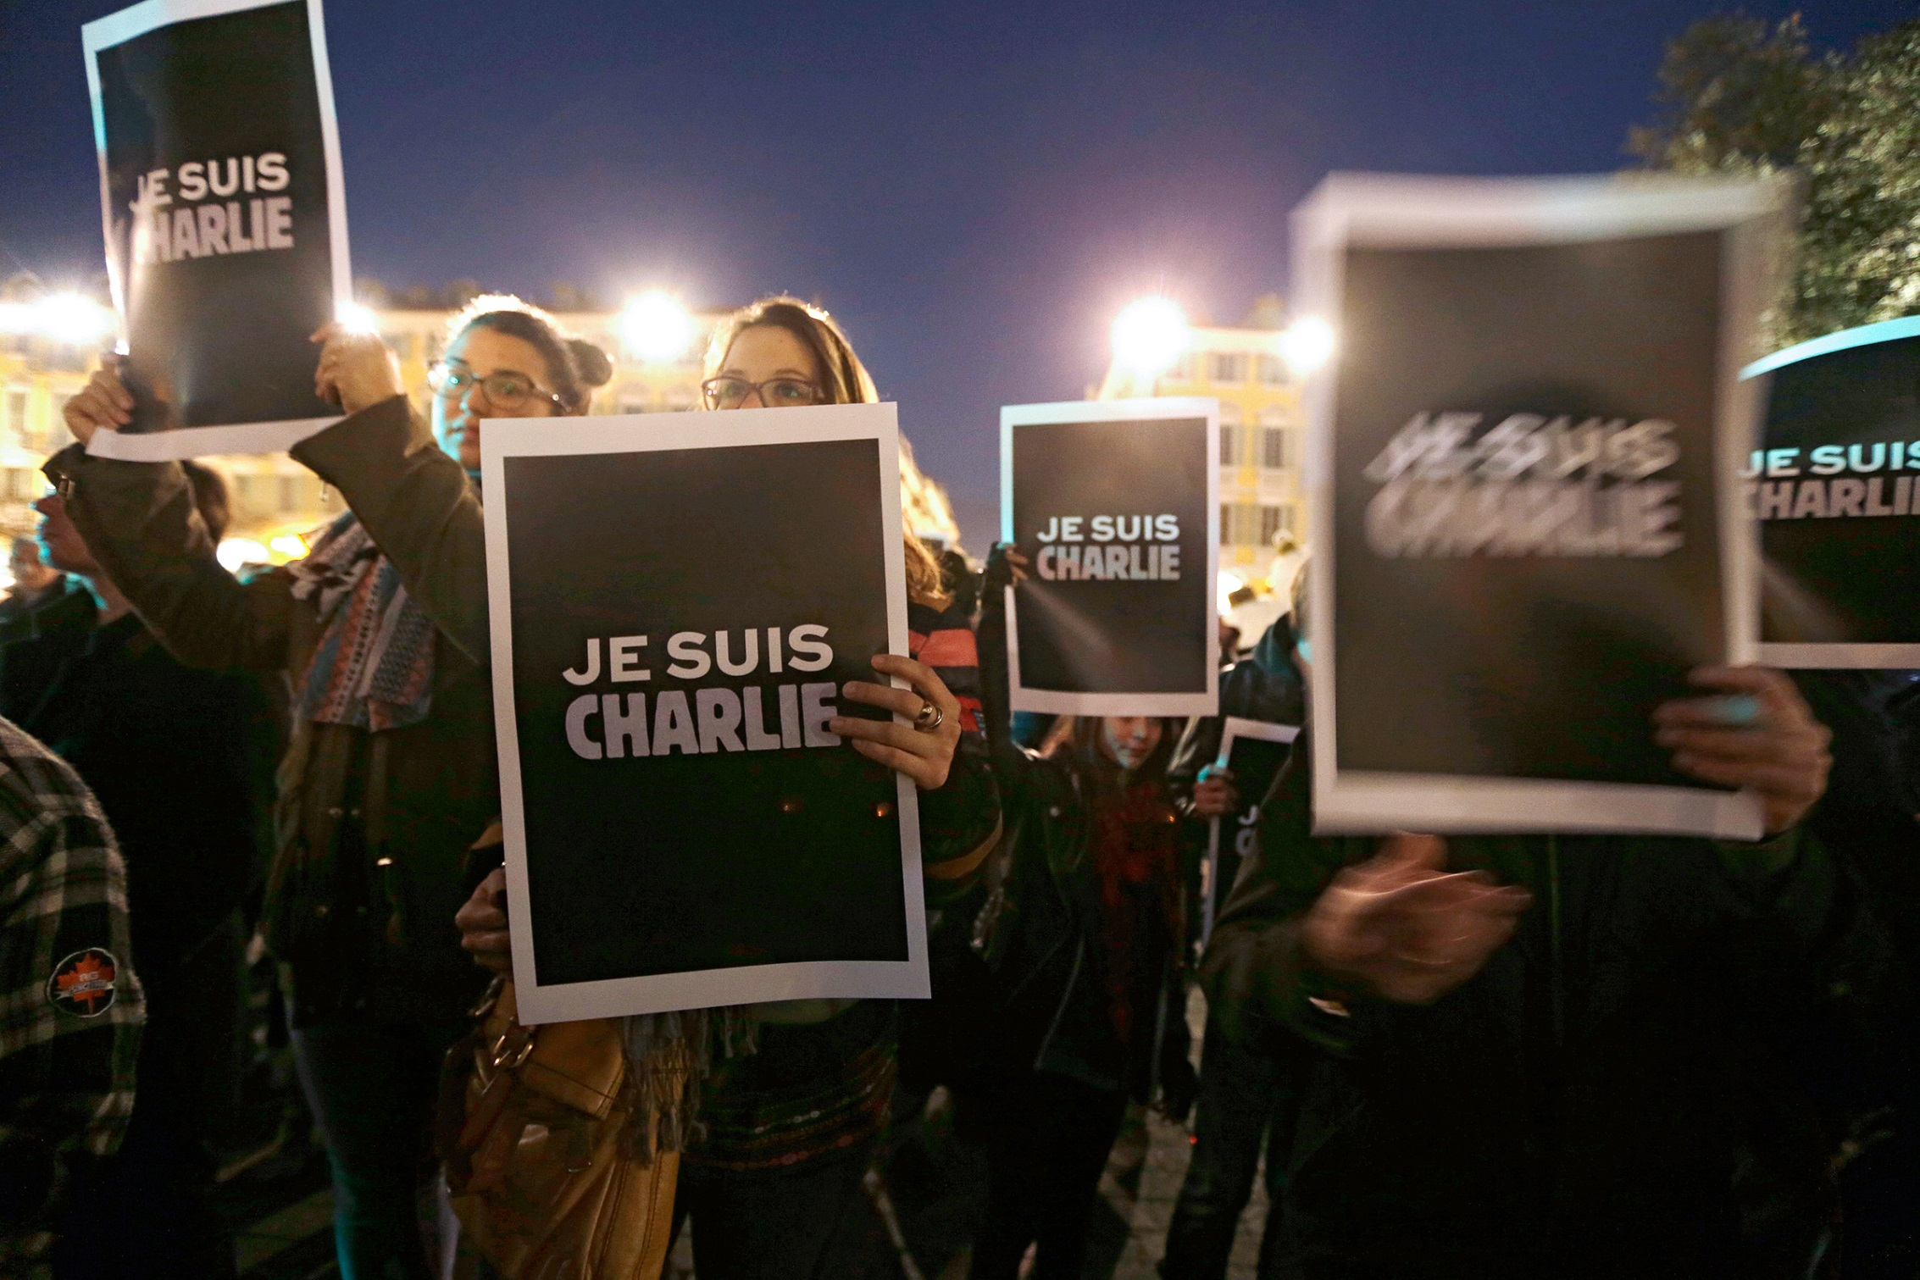

Slide 5
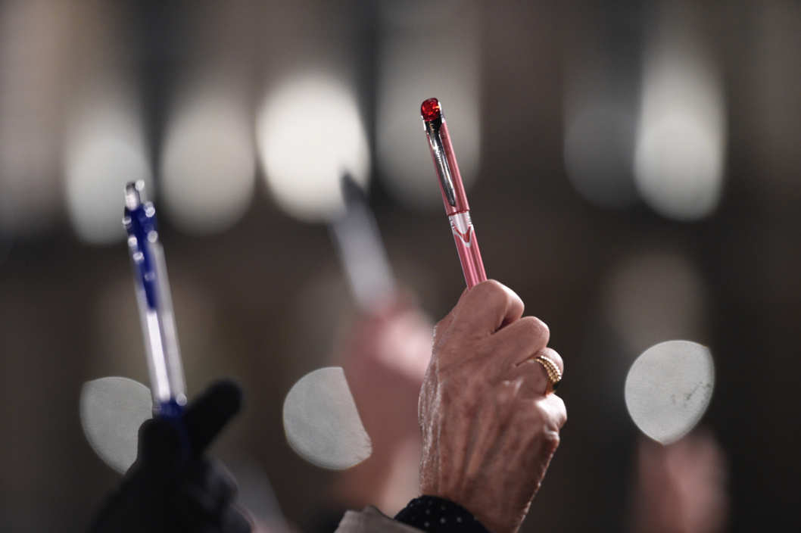

Slide 6
Vrijheid van meningsuiting wat is dat?
http://www.schooltv.nl/no_cache/video/crid/20081020_vrijheid01/

Slide 7
Satire
Met humor kritiek geven op maatschappelijke onderwerpen.

Slide 8
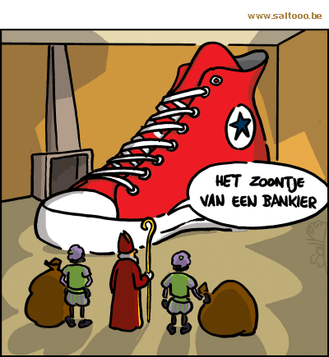

Slide 9
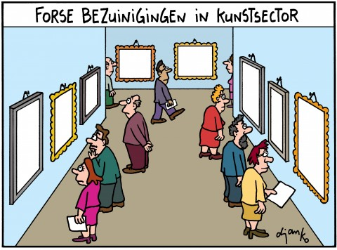

Slide 10
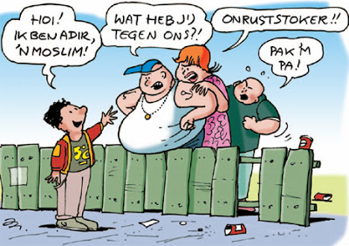

Slide 11
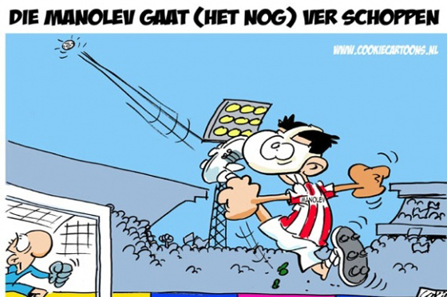

Slide 12
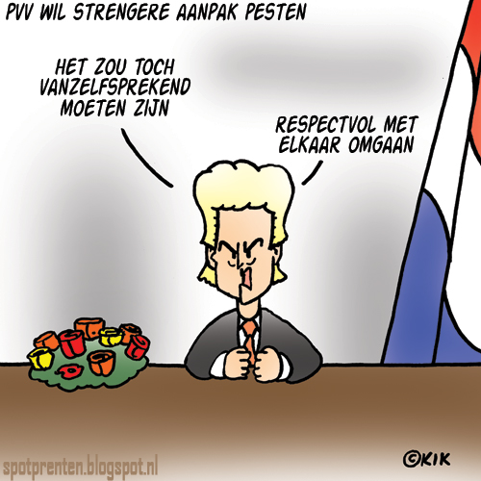

Slide 13
Welke voorbeelden van satire herken
je in het filmpje van Shrek?
https://www.youtube.com/watch?v=KFfcDsPzbnU

Slide 14
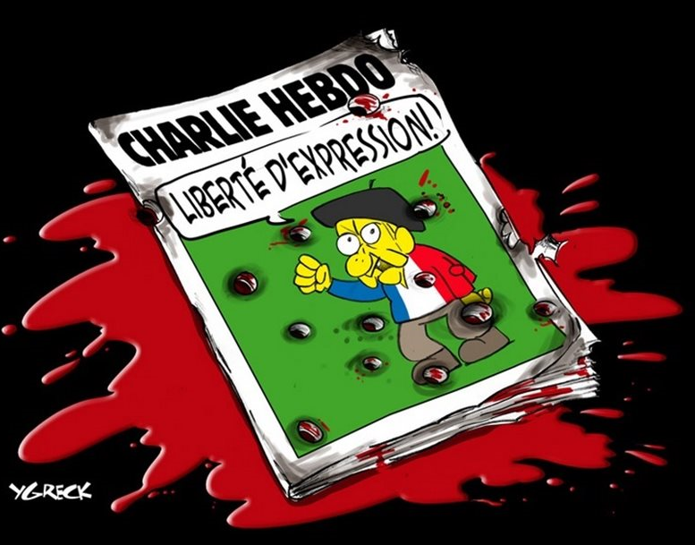
Terug naar Charlie Hebdo

Slide 15
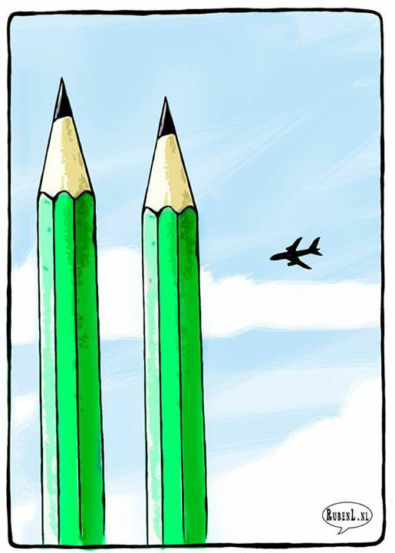
Onze vrijheid van meningsuiting ligt onder vuur.

Slide 16
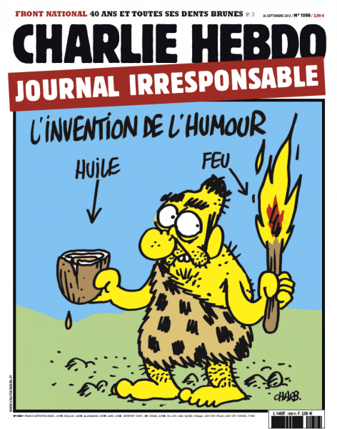
Of vind jij dat cartoonisten soms olie op het vuur gooien?

Slide 17
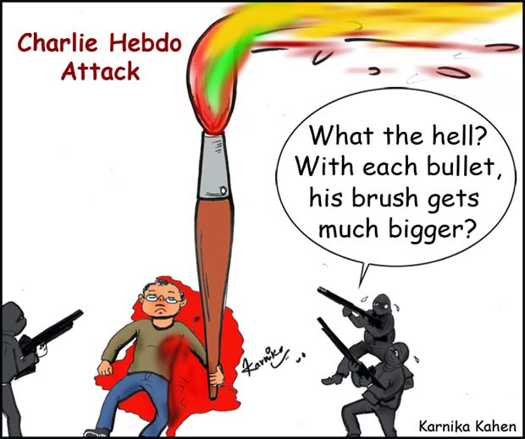
Moeten we ons de mond laten snoeren..?

Slide 18
Maak nu de relatiecirkel

